Slide 1
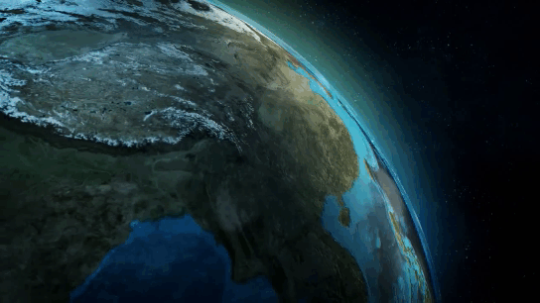

Informatika va axborot texnologiyalari
7-sinf
MAVZU: AXBOROTLI OLAM MUAMMOLARI VA
INTERNET

Slide 2

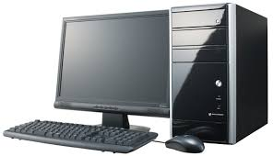



Jadvaldan axborot texnologiyalarini ichki va tashqi omillarini guruhlarga ajratib yozing:
ICHKI |  |  |  | TASHQI
yodlash | eshitish | magnitlash | o‘qish | daftar | telefon | kompyuter | o‘chirg‘ich
qo‘shiq | xulosa | o‘chirish |  | rasm | kinoteatr | matn | signal
 |  |  |  | qalam | dastur | televizor | globus
 |  |  |  | chizma | film
daftar | telefon | kompyuter | o‘chirg‘ich | rasm | yodlash | eshitish | oyna
matn | signal | magnitlash | qalam | o‘qish | dastur | televizor | qo‘shiq
globus | maktab | chizma | film | kinoteatr | xulosa | pul | o‘chirish

Slide 3
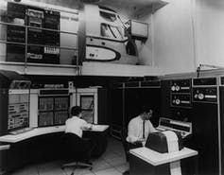
INTERNET TARIXI
Internetning tashkil etilishiga XX asrning 70 -yillari boshlarida AQSH Mudofaa Vazirligi tomonidan ishlab chiqilgan ARPANet aloqa tarmog‘i asos bo‘lgan.
ARPANet – buzilgan aloqa bo‘g‘inlarini avtomatik ravishda aylanib o‘tishga va tarmoqdagi kompyuterlarning ma’lumot almashishiga imkon beruvchi tuzilmadir.

Slide 4
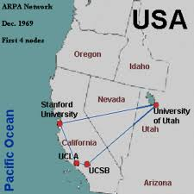
INTERNET TARIXI
Birinchi marta 1969 -yil 29-oktyabrda ishga tushirilgan ARPANet tarmog‘ida
oraliq masofa 640 km bo‘lgan
Los­Anjeles universiteti bilan Stenford tadqiqot markazi orasida bor yo‘g‘i
2 minut davomida axborot almashinilgan. Keyinchalik bu tarmoqqa AQSHning boshqa universitet, kollej va tashkilotlari ham ulangan.

Slide 5

INTERNET TARIXI
1973 -yilda transatlantik telefon kabe­li o‘tkazilganidan keyin ARPANET tarmog‘iga Yevropaning o‘quv yurtlari va tashkilotlari ulandi. Shu tariqa bu tarmoq INTERNET tar­mog‘iga aylandi.

Slide 6
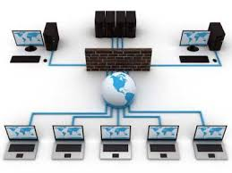
Internet
(ingliz tilidagi interconnected network iborasining qisqartmasi,
ma’nosi: Xalqaro kompyuter tarmog‘i)
dunyo bo‘ylab joylashgan va yagona tarmoqqa birlashtirilgan minglab kompyuter tarmoqlarining majmuidir.

Slide 7
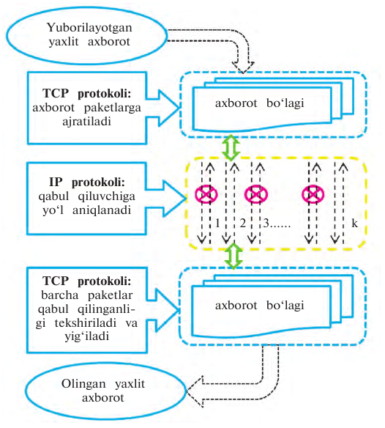
TCP / IP
Internetda axborot almashish standart qoidalar asosida amalga oshiriladi. Internetdagi ma’lumotlarni uzatish qoidalari protokollar (masalan, TCP/IP – TRANSMISSON CONTROL PROTOKOL / INTERNET PROTOKOL) deb ataladi.

Slide 8





Internet xizmatlari:
elektron pochta (E­mail) – bir nechta foydalanuvchi orasida ma’lumot almashish;
chat – ma’lumot almashish;
telekonferensiya – jamoa bilan ma’lumot almashish;
axborot izlash tizimlaridan foydalanish;
WWW (World Wide Web) – turli ko‘rinish va shakldagi ax­borot manbalarini birlashtirgan yagona axborot olamidan foydalanish imkoniyati.

Slide 9

WORLD WIDE WEB
1992–1993­-yillarda axborot texnologiyasining rivojlanishi sababli tasviriy va tovushli axborotlarni olis masofalardan qisqa vaqtda uza­tish imkoniyati yaratilgan, va ushbu internet xizmati World Wide Web
(ma’nosi: xalqaro o‘rgimchak to‘ri) deb nomlangan.

Slide 10
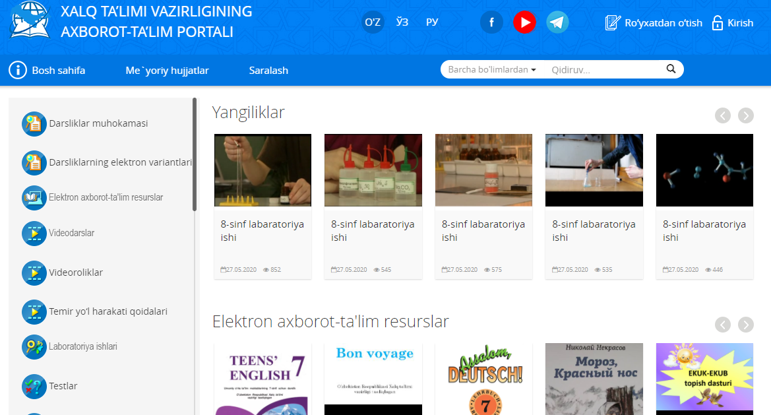
WEB SAHIFA
Matn
Rasm
Tovush
Videotasvir
WWWda axborot Web-sahifalarda joylashadi.

Slide 11
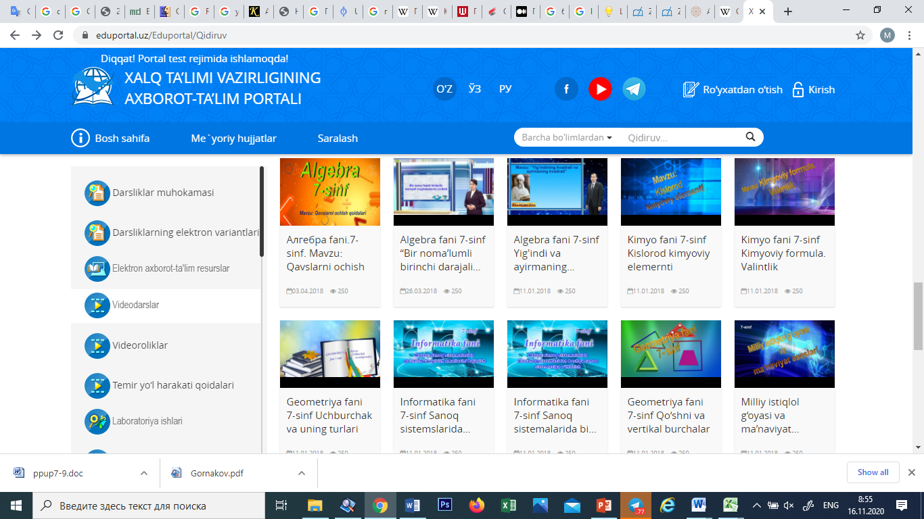

GIPERMATN VA GIPERMUROJAAT
Gipermatn web­-sahifaning biror qismiga yoki boshqa Web-­sahifaga bog‘liqligini ko‘rsatuvchi ilova bo‘lib, u so‘z yoki rasm bo‘lishi
mumkin.
Gipermatn yordamida Web­-sahifaning kerakli qismiga yoki boshqa Web­-sahifaga tez va oson o‘tiladi, bu hol kerakli qism yoki
Web­sahifaga gipermurojaat deb ataladi.

Slide 12
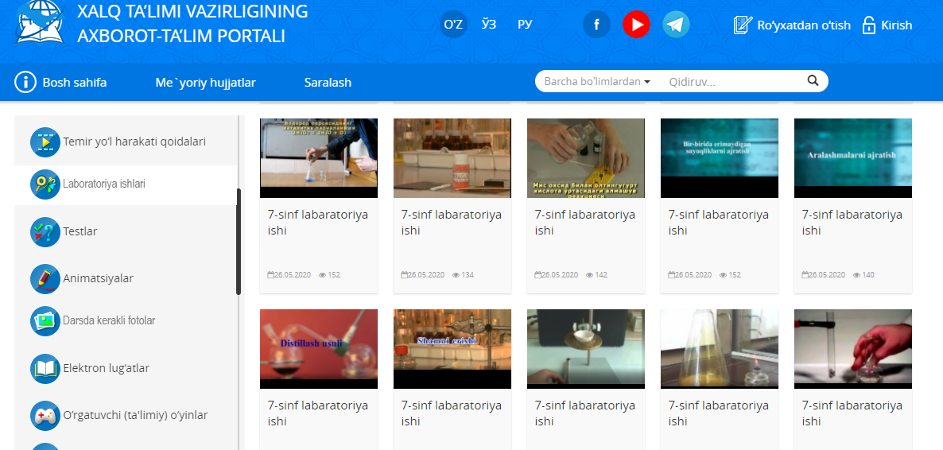
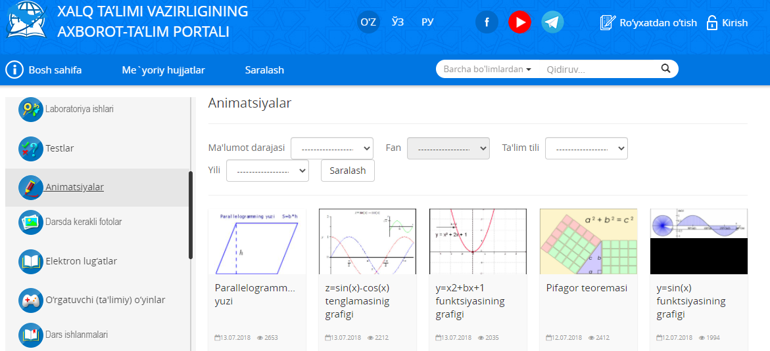
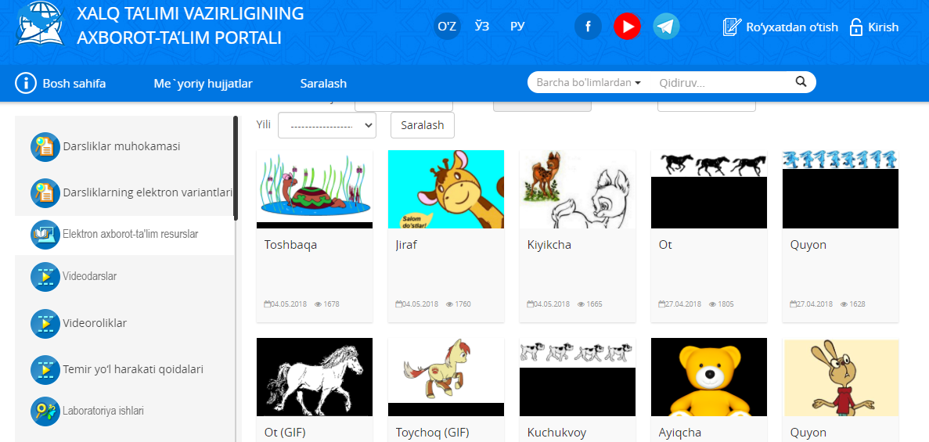
WEB SAYT
Bitta tashkilot yoki xususiy shaxsga tegishli va mazmuniga ko‘ra o‘zaro bog‘langan bir nechta Web-­sahifalar majmui Web-sayt deyiladi.

Slide 13

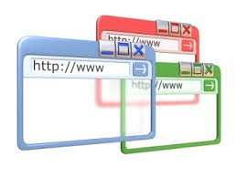

URL manzil
URL
(ingliz tilida: Uniform Resourse Locator – zahiraning takrorlanmas ko‘rsatkichi ma’nosini anglatadi).
Web-sahifa
Web-sayt

Slide 14
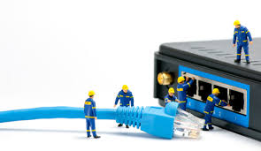
PROVAYDER nima?
Provayderlar
(ingl. provide – imkon berish, ta’minlash) – Internetning ba’zi qismlaridan foydalanishga imkon beruvchi va foydalanuvchilarga turli xizmatlarni ko‘rsatuvchi firmalardir.

Slide 15
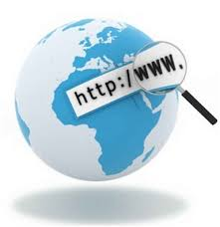
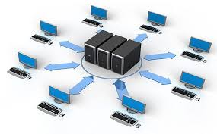
Mustahkamlash uchun topshiriq
Url manzilini tahlil eting:
https://eduportal.uz/Umumiyfiles/fayl_temur.doc
Bog‘lanish protokoli
Sahifa (fayl) nomi
Axborot saqlanayotgan provayder (server) nomi
Axborot saqlanayotgan manzilga yo‘l

Slide 16

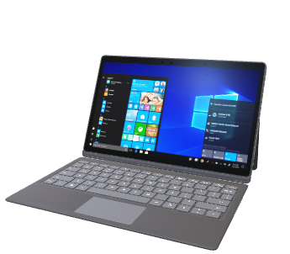
Mustaqil bajarish uchun topshiriqlar:
Savollarga javob bering (56-bet).
Nuqtalar o‘rniga o‘ng ustundagi kerakli so‘zlarni joylashtirib ko‘chiring:
Web-­sahifalar majmui … deyiladi. | Web­-server
Web­-saytlar … deb ataluvchi Internetga ulangan maxsus kompyuterlarda saqlanadi. | Web-­sahifa
…ni kitobga, …ni esa kitobning sahifasiga o‘xshatish mumkin. | Web-­sayt

